Slide 1
ეს სიკეთეა პრეზენტატორი: ანაო მჭედლიშვილი

Slide 2
სამყაროს ჩუმი სიკეთე მართავს
ნურასოდეს დაიზარებ სიკეთის კეთებას, ეს ყველაზე ტკბილი მოვალეობაა, რაც ყოველდღე შეიძლება დაუწესო საკუთარ თავს.
არასოდეს გადადო სიკეთის კეთება ხვალისთვის, ხვალ შეიძლება ძალიან გვიანი იყოს.

Slide 3
გაგიზიარებთ სიკეთის მაგალითს რომლებიც საკუთარი თვალით მინახავს

Slide 4
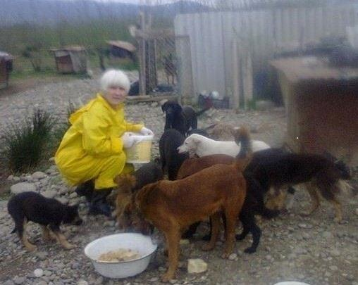
ჩემი სოფლის ცენტრში ბევრი უპატრონო ძაღლია რომლებსაც სულ შიათ, ხშირად ვხედავ ერთ ქალბატონს რომელსაც ამ ცუგებისთვის მოაქვს საჭმელი და საჭირო წამლები. ის ძალიან კეთილია ცუგებს ეფერება.

Slide 5
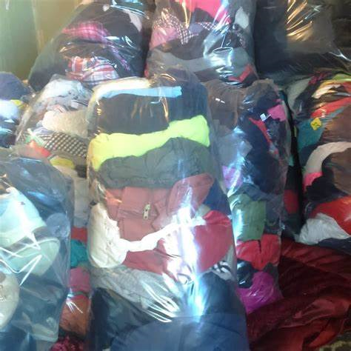
გასულ წელს მე და ჩემი მეგობრები მასწავლებლის დახმარებით საქველმოქმედო აქციაში ჩავერთეთ, ჩვენი თანატოლებისთვის რომელთაც ჩვენი დახმარება სჭირდებოდა შევაგროვეთ ტანსაცმელი და სხვა საჭირო ნივთები რომლებიც მათ გამოადგებოდათ.

Slide 6
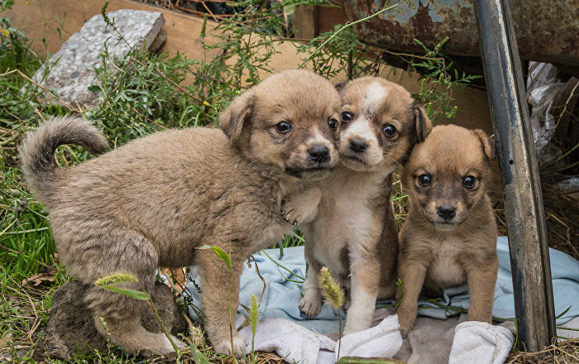
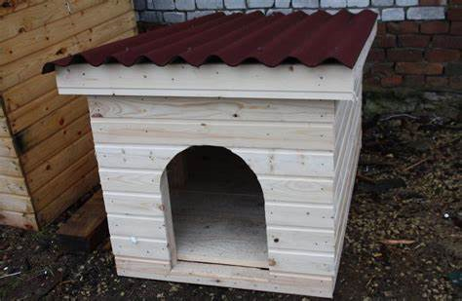
ჩემმა ახლობელმა ქუჩაში იპოვა 3 მიტოვებული ლეკვი რომლებიც პატრონმა ტომარაში ჩასვა და ზღვის პირას დატოვა, მან კი სამივე სახლში წამოიყვანა აჭამა და ლამაზი სახლიც გაუკეთა

Slide 7
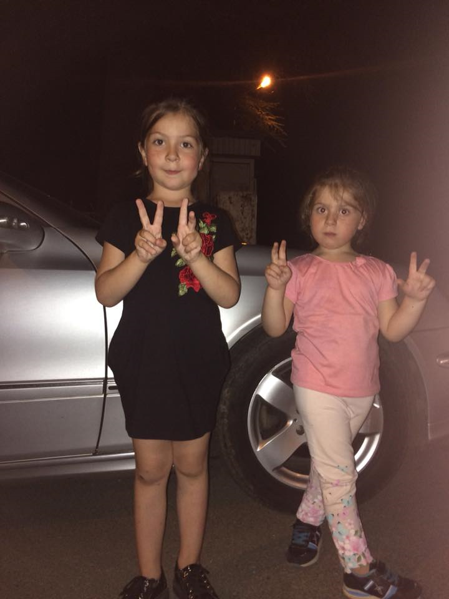
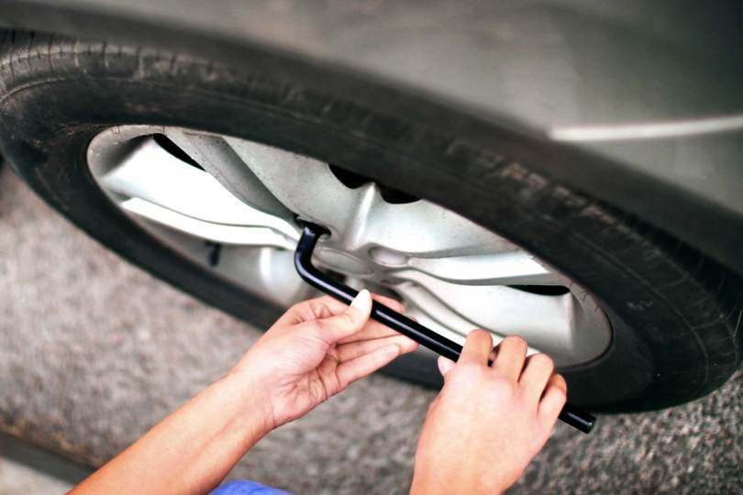
ერთხელ მგზავრობისას მამაჩემს მანქანა გაუფუჭდა და გზაში სრულიად უცხო ადამიანები დაგვეხმარენ და მათი დახმარებით სახლში მშვიდობით და დროულად დავბრუნდით

Slide 8
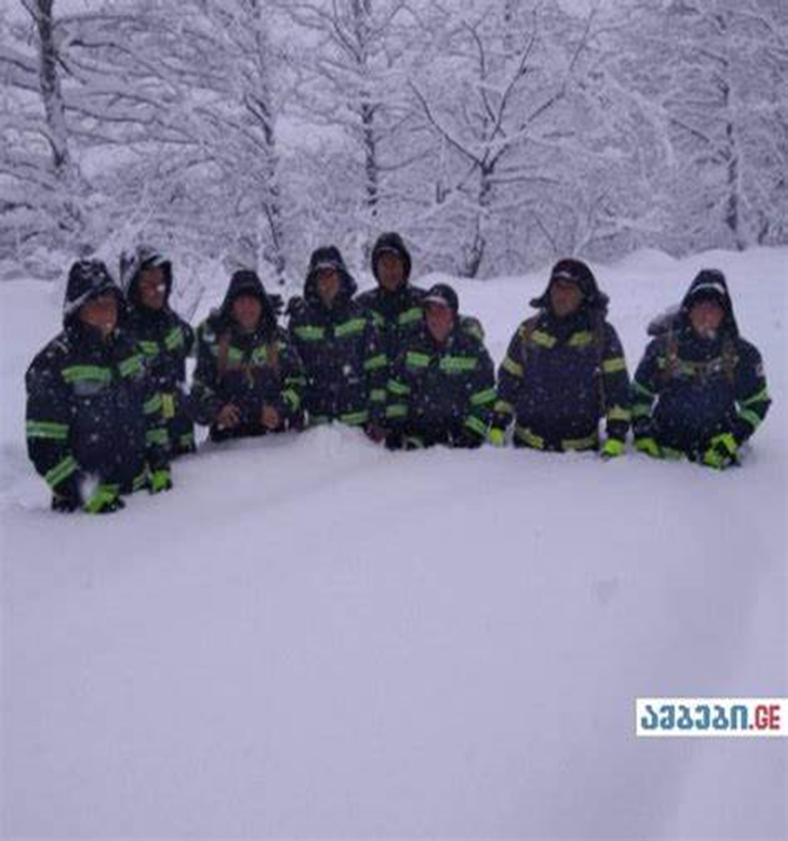
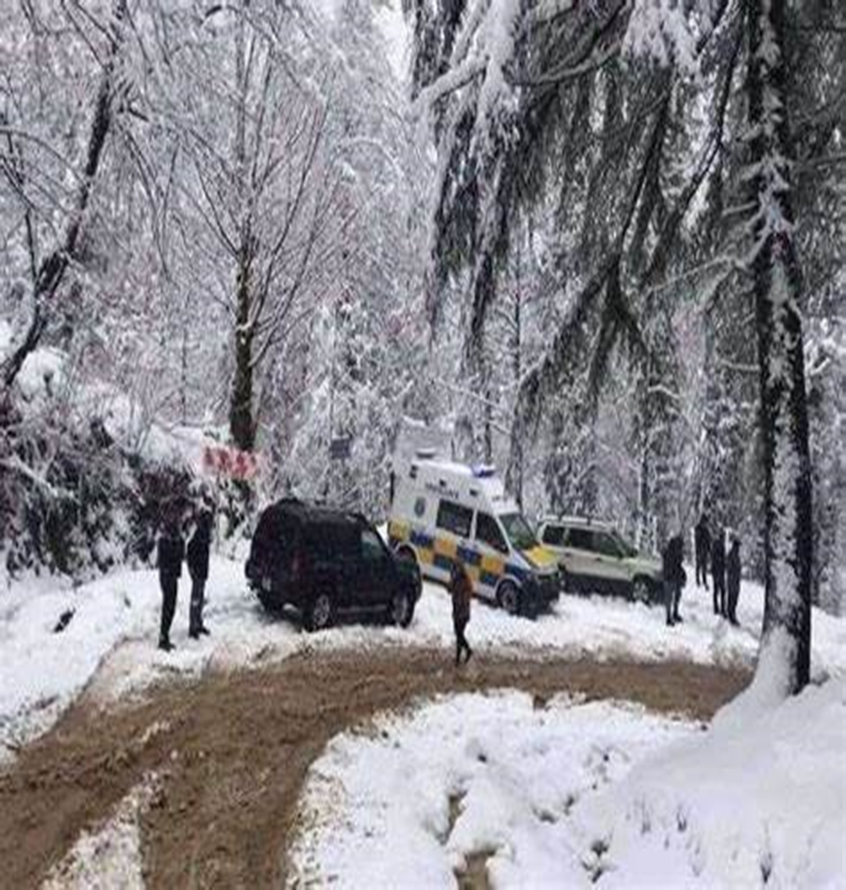
რამდენიმე დღის წინ ტელევიზორში მოვისმინე რომ გომისმთაზე სანადიროდ წასული ბიჭები ქარბუქში მოყვნენ და ისინი კეთილმა მაშველებმა გადაარჩინეს რომლებმაც დიდ თოვლში რამდენიმე კილომეტრი ექიმებთან ერთად ფეხით გაიარეს.

Slide 9
ჩემთვის სამაგალითოა ყველა კეთილი ადამიანი იმედი მაქვს მეც შევძლებ სხვებისთვის ბევრი სიკეთის კეთებას.

Slide 10
ძალა ერთობაშია

Slide 11
გმადლობთ ყურადღებისთვის

